Slide 1
SAĞLIKLI HAYAT MERKEZİ AYAĞINIZA GELDİ
Tarih: 15.03.2024-15.04.2024
Hazırlayanlar:
Doğukan Beyaz
Baransel Demir
Yağmur Korkmaz
Mehmet Fatih Ayhan

Slide 2
Projenin Amacı
Sağlıklı Hayat Merkezi bilinirliğini arttırmak.
Toplumun koruyucu sağlık hizmetlerine ulaşımını kolaylaştırmak.
Kırsal kesimde de hizmet sunabilmek.

Slide 3
Hedef Kitle
Sağlıklı hayat merkezini bilmeyen ve sağlıklı hayat merkezine ulaşım zorluğu yaşayan insanlar

Slide 4
Nüfusun seyrek olduğu yerleşim yerlerinde kapsamlı sağlık tesisleri kurmanın ekonomik olarak sürdürülebilir olmaması, devletlerin vatandaşlarının sağlık hizmetlerine eşit erişimini sağlamakla yükümlü olması sağlık hizmeti sunumunda farklı arayışlara neden olmuştur.
Sağlık hizmetlerine erişilebilirliği artırmak ve tüm vatandaşların birinci basamak sağlık hizmetlerinden eşit şekilde yararlanmasını sağlamak amacıyla tüm dünyada gezici sağlık, evde sağlık, yerinde sağlık hizmetleri uygulanmaktadır.
Akkuş, İ., Yıldız, E. A., Karaoğlan, İ., Altıparmak, F. (2023). Kırsal alanlarda gezici sağlık hizmeti planlaması: Karma kayıttan kayıta gezinti algoritması. Gazi Üniversitesi Mühendislik Mimarlık Fakültesi Dergisi, 39(1), 593-606. https://doi.org/10.17341/gazimmfd.1218090

Slide 5
Sağlık hizmeti sunumunda yapılan sürdürülebilirlik çalışmaları ise sağlık tesislerinde verilen hizmetin yeterli olmadığını ve hizmetin bireylere ulaştırılması gerektiğini göstermiştir.
Çalışmalar, yaşlanan nüfusun sağlık hizmeti ihtiyaçlarını sağlık tesislerinde sunulan hizmetle karşılamakta zorlanacaklarını ortaya koymuştur.
Ayrıca, kırsal alanda kurulan kapsamlı sağlık tesislerinin ekonomik olarak sürdürülebilir olmadığı ve alternatif hizmet modellerinin geliştirilmesi gerekliliği de ortaya çıkmıştır.
Akkuş, İ., Yıldız, E. A., Karaoğlan, İ., Altıparmak, F. (2023). Kırsal alanlarda gezici sağlık hizmeti planlaması: Karma kayıttan kayıta gezinti algoritması. Gazi Üniversitesi Mühendislik Mimarlık Fakültesi Dergisi, 39(1), 593-606. https://doi.org/10.17341/gazimmfd.1218090

Slide 6
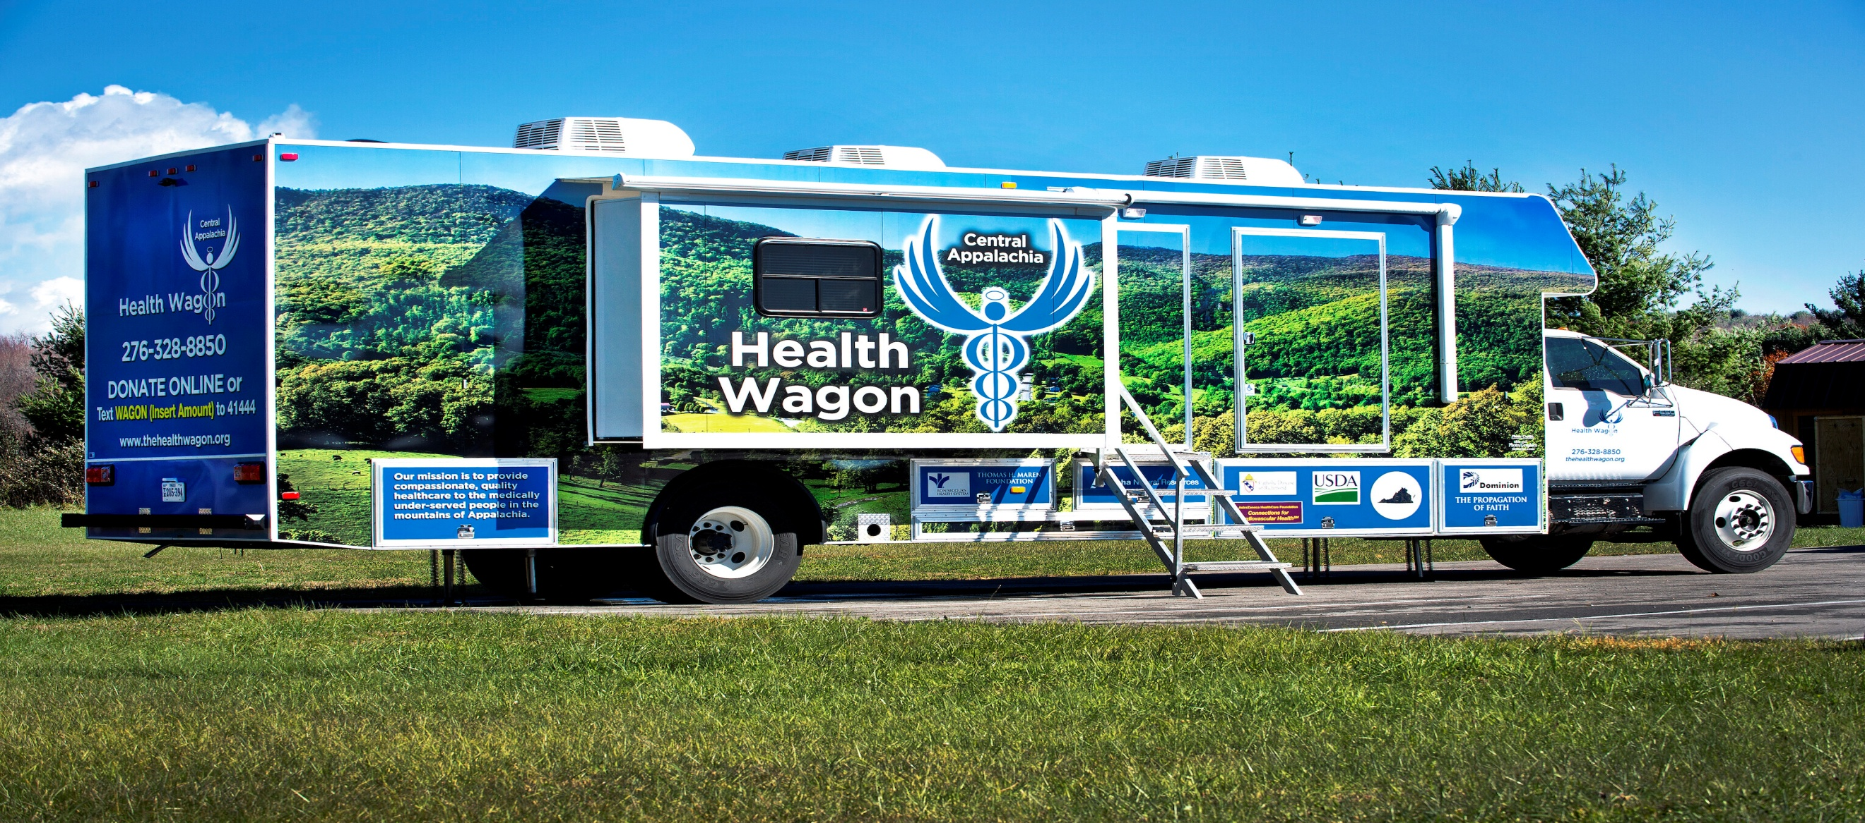
Sağlık Tarama Tırları: Bazı ülkelerde genel sağlık taramaları için mobil tarama tırları kullanılmaktadır. Bu tırlar, kan basıncı ölçümü, kolesterol testi, diyabet taraması gibi temel sağlık taramalarını gerçekleştirirler.

Slide 7
Proje Tanıtımı
Psikolog, fizyoterapist, diyetisyen,sosyal çalışmacının yer aldığı KETEM tırı benzeri gezici sağlık hizmeti
Mobil hizmetin tanınırlığı için televizyonda kamu spotu yapılacak. Okullarda tanıtımı yapılacak. Sosyal medya ve broşürlerle bilgilendirme yapılacak
Aile hekimleri ihtiyaç durumunda mobil hizmetteki birime yönlendirebilecek.
Tıp fakültesi öğrenci toplulukları ile işbirliği yapılacak.

Slide 8
Bulaşıcı hastalıkları önleme adına hızlı tanı testleri yapılacak. Çocukluk çağı aşıları yapılabilecek. Risk grubundaki hastalar çağırılarak aşıları yapılacak.
Psikolog hizmetleri aralığıyla psikososyal açıdan toplum sağlığı iyileştirilecek
Diyetisyen hizmeti aracılığıyla obeziteyi önleme adına diyet ve fiziksel aktivite önemi için risk altındaki grup bilgilendirilecek
Fizyoterapist hizmeti ihtiyaç duyan bireylere kişiye özel hareket programı ulaştıracak.

Slide 10
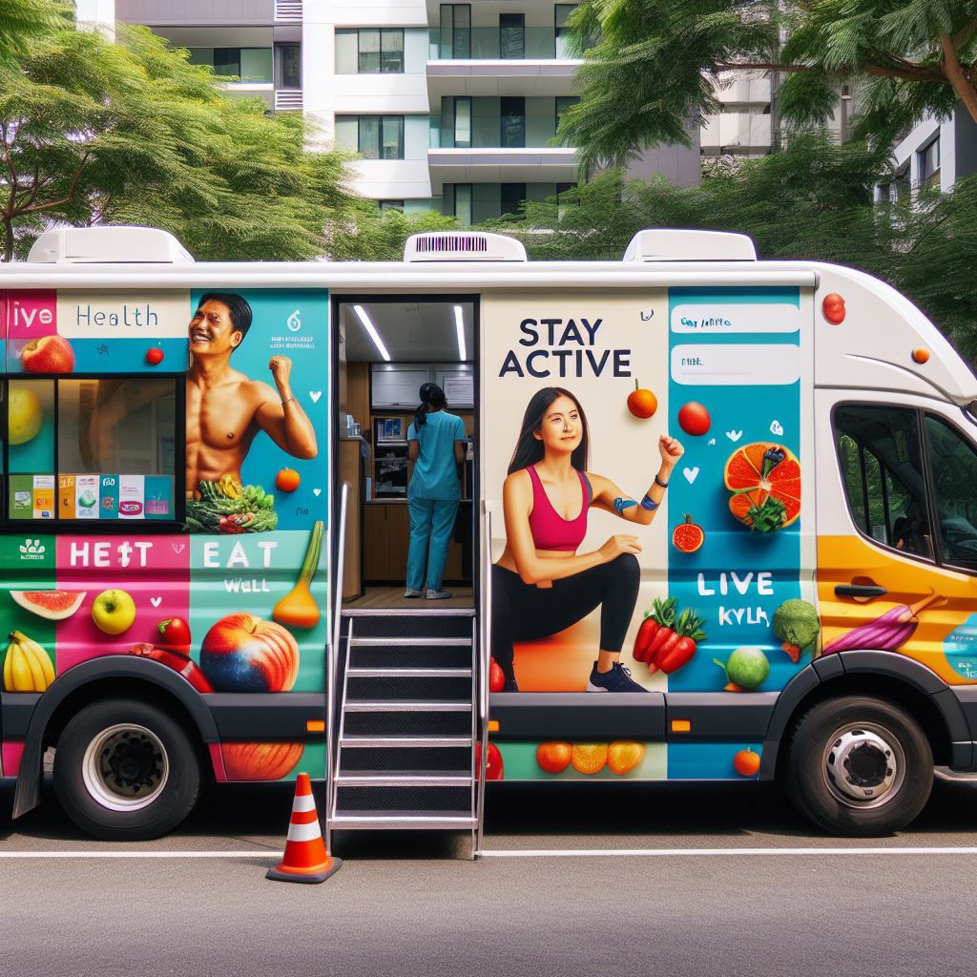

Slide 12
Proje olumlu yönleri
Koruyucu sağlık hizmetlerine toplumun daha kolay ve maliyet efektif şekilde ulaşabilmesi
Bilgilendirme ve eğitim ve farkındalık çalışmalarına katkıda bulunması

Slide 13
Proje Kısıtlılıkları
Sınırlı Kapasite: Sınırlı sayıda kişiye hizmet verebilirler.
Teknolojik Altyapı: Tırların mobil yapısı, bazı teknolojik altyapı eksikliklerine neden olabilir. Bu durum, bazı testlerin tırlarda uygulanmasını zorlaştırabilir.
Dönemsel Hizmet: Sürekli ve kesintisiz bir hizmet sunma imkanını güçlüğü

Slide 14
Sürdürülebilir Kalkınma Hedefleri
https://www.undp.org/tr/turkiye/projects/surdurulebilir-kalkinma-amaclari-yatirim-inisiyatifi

Slide 15
HSGM Birimler

Slide 16
Kaynakça
Akkuş, İ., Yıldız, E. A., Karaoğlan, İ., Altıparmak, F. (2023). Kırsal alanlarda gezici sağlık hizmeti planlaması: Karma kayıttan kayıta gezinti algoritması. Gazi Üniversitesi Mühendislik Mimarlık Fakültesi Dergisi, 39(1), 593-606. https://doi.org/10.17341/gazimmfd.1218090

